Slide 1







Участие филиала
Публично-правовой
компании «Роскадастр»
по Республике Татарстан
в реализации Национальной системы пространственных данных
_________________________________________________
Доклад директора
КОСТИНА АРТЕМА
ПЕТРОВИЧА

Slide 2





ПУБЛИЧНО-ПРАВОВАЯ КОМПАНИЯ «РОСКАДАСТР» БЫЛА СОЗДАНА ПУТЕМ ОБЪЕДИНЕНИЯ ТРЕХ СТРУКТУР:
ФГБУ «Федеральная кадастровая палата Росреестра»
(было создано 1 августа 2001 года)
ФГБУ «Центр геодезии, картографии и инфраструктуры пространственных данных»
(было создано 19 апреля 2013 года)
АО «Ростехинвентаризация – Федеральное БТИ»
(было создано 27 ноября 1967 года)
* Учредитель - Федеральная служба государственной регистрации, кадастра и картографии

Slide 3
  НАЦИОНАЛЬНАЯ СИСТЕМА ПРОСТРАНСТВЕННЫХ ДАННЫХ
  Внесенные границы в ЕГРН
100%
100%
33
66%
97%
69%
75%
3119
1646
196
12701

Slide 4
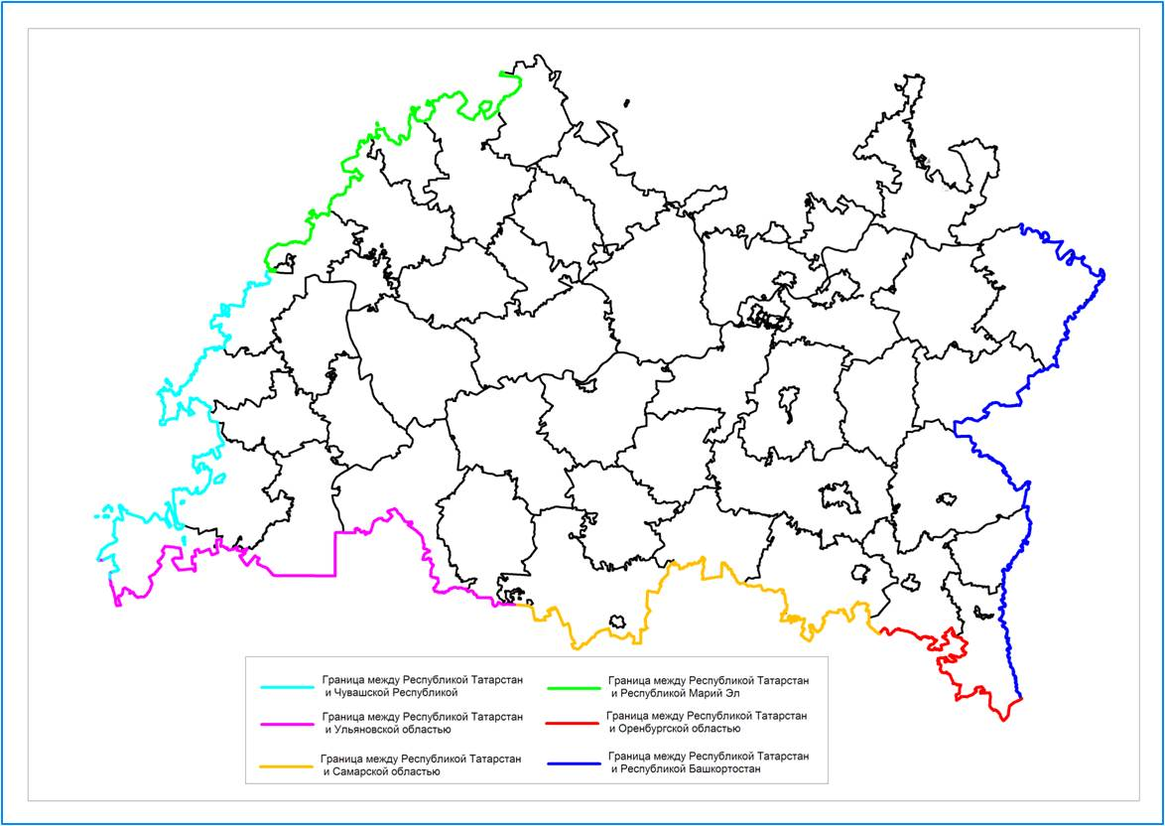
  НАЦИОНАЛЬНАЯ СИСТЕМА ПРОСТРАНСТВЕННЫХ ДАННЫХ
В 2023 году внесены границы Республики Татарстан с тремя смежными субъектами РФ:
Самарской областью
Ульяновской областью
Чувашской республикой
В настоящее время в ЕГРН содержатся 6 административных границ со смежными субъектами Российской Федерации

Slide 5

  НАЦИОНАЛЬНАЯ СИСТЕМА ПРОСТРАНСТВЕННЫХ ДАННЫХ
  Исправление реестровых ошибок
2023 год - 23 115 объектов недвижимости
на 46% больше чем за 2022 год

Slide 6


  МЕТОДЫ ОПРЕДЕЛЕНИЯ КООРДИНАТ
Геодезический метод (полигонометрия, прямые, обратные или комбинированные засечки и иные геодезические методы)
Филиал определяет координаты характерных точек следующими методами
Комбинированный метод
(сочетание геодезического метода и метода спутниковых геодезических измерений (определений)
Картометрический метод
Аналитический метод
Фотограмметрический метод

Slide 7
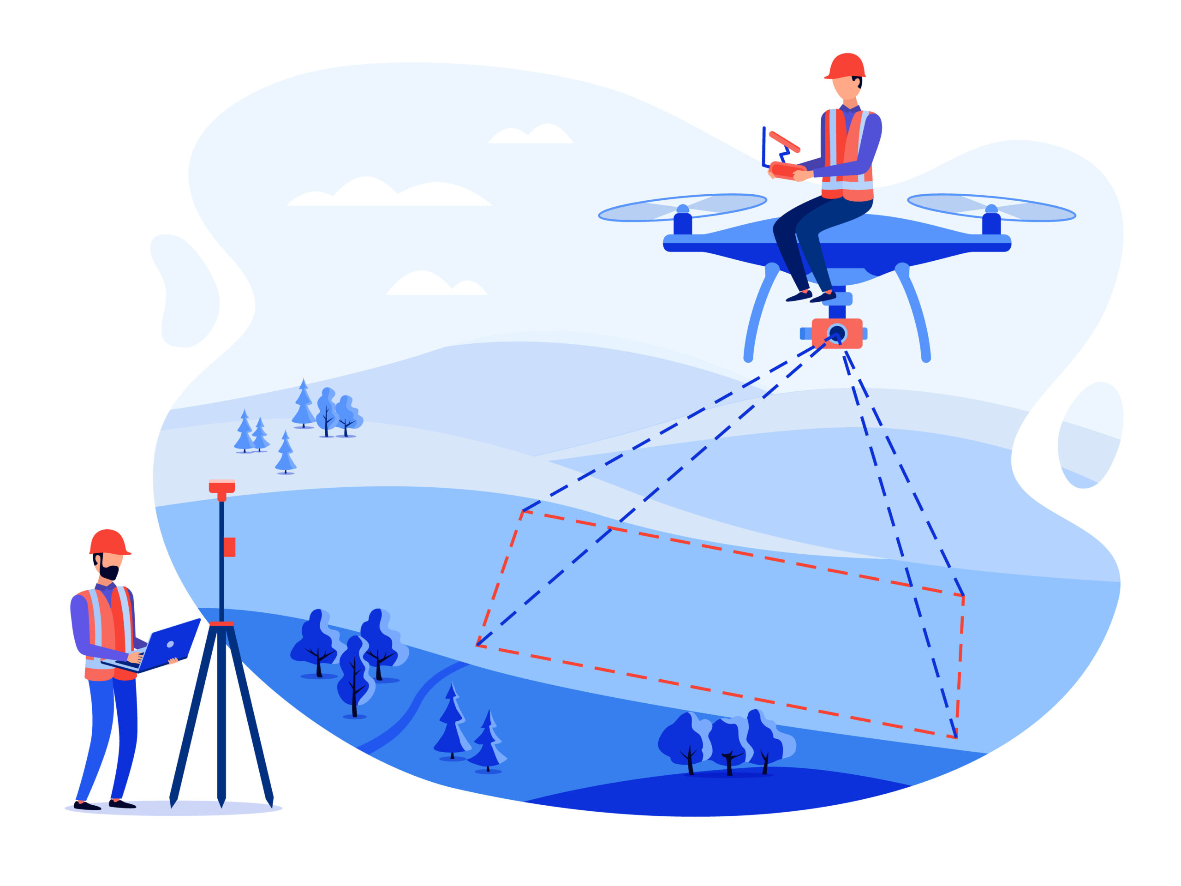

  ОБОРУДОВАНИЕ, ИСПОЛЬЗУЕМОЕ ФИЛИАЛОМ
GNSS-приемники PrinCe i30
GNSS приемник PrinCe i90 назначение под базовую станцию
БПЛА Геоскан Gemini
Приемники - это легкие мобильные роверы, используемые для замеров по определению координат характерных границ земельных участков и внешних контуров зданий.

Slide 8

  ИЗМЕНЕНИЯ ЗАКОНОДАТЕЛЬСТВА В ОТНОШЕНИИ РЕЕСТРОВЫХ ОШИБОК
Федеральный закон от 04.08.2023
№ 438-ФЗ «О внесении изменений в Градостроительный кодекс Российской Федерации и отдельные законодательные акты Российской Федерации»
До
01.02.2024
После
Расхождение площади не более, чем на 5 %
10 %
Срок устранения реестровой ошибки 3 месяца
1 месяц
Роскадастр не может исправлять реестровые ошибки в объектах реестра границ самостоятельно
Роскадастр исправляет реестровые ошибки в объектах реестра границ самостоятельно
Отсутствует возможность исправления реестровых ошибок раннее 3-х месячного срока
Реестровая ошибка может быть исправлена раньше срока
ОРП не наделен полномочиями по исправлению реестровых ошибок в местоположении здания, сооружения, объекта незавершенного строительства
Наделен

Slide 9
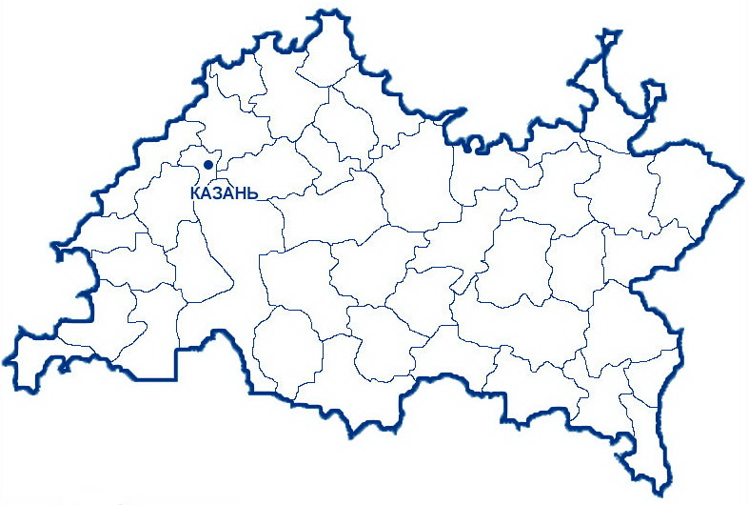

КОМПЛЕКСНЫЕ КАДАСТРОВЫЕ РАБОТЫ:
ДАННЫЕ О ВЫПОЛНЕНИИ
Выполнено филиалом
ППК «Роскадастр»
по Республике Татарстан:
Этапы проведения ККР:
сбор материалов
уведомление правообладателей о начале работ
внесение в ЕГРН адресов правообладателей и сведений о ранее учтенных объектах недвижимости
разработка проекта карты-плана территории
согласование границ
утверждение карты-плана заказчиком
представление в орган регистрации прав
56 кадастровых кварталов
Более 28 тыс. объектов недвижимости
Средняя стоимость ККР:
ККР 1 – 325 руб/объект
ККР 2 – 523 руб/объект
ККР 3 – 502 руб/объект

Slide 10


  ПОЛНОМОЧИЯ
1. ВЕДЕНИЕ ГОСУДАРСТВЕННОГО ФОНДА ДАННЫХ ЗЕМЛЕУСТРОЙСТВА
2. ИСПРАВЛЕНИЕ РЕЕСТРОВЫХ ОШИБОК
2
3. ПРЕДОСТАВЛЕНИЕ СВЕДЕНИЙ, СОДЕРЖАЩИХСЯ В ЕГРН
Более 5 000 000 сведений в год
4
4. ОЦИФРОВКА АРХИВА

Slide 11
  АРХИВЫ ФИЛИАЛА ППК «РОСКАДАСТР» ПО РЕСПУБЛИКЕ ТАТАРСТАН
В 2022 году архивы Росреестра Татарстана были переданы филиалу Роскадастра по Республике Татарстан
ГФДЗ
Реестровые дела
491 171 ед.хр. - получено филиалом
448 891 ед.хр.- отсканировано
Общее количество полученных филиалом: 5 642 896 дел
Переведено в электронный вид
Количество архивных помещений
ЦЕНТРАЛЬНЫЙ АППАРАТ | ТЕРРИТОРИАЛЬНЫЕ ОТДЕЛЫ
2 (276 кв.м) | 37 (1 150,3 кв.м)
Задача на 2023 год
перевести в электронный вид 100%
ЦА | 29 236
ТО | 17 293
Количество архивных помещений
ЦЕНТРАЛЬНЫЙ АППАРАТ | ТЕРРИТОРИАЛЬНЫЕ ОТДЕЛЫ
3 (1 155,2 кв.м) | 79 (3 349 кв.м)
Ежемесячно в среднем обрабатывается по Республике Татарстан
6 500 заявлений

Slide 12

  ПРЕДОСТАВЛЕНИЕ СВЕДЕНИЙ ИЗ ЕГРН

Slide 13
  УСЛУГИ
1. КОНСУЛЬТАЦИОННЫЕ И ЮРИДИЧЕСКИЕ УСЛУГИ
2. КАДАСТРОВЫЕ И ГЕОДЕЗИЧЕСКИЕ РАБОТЫ
3. ВЫЕЗДНОЙ ПРИЕМ И КУРЬЕРСКАЯ ДОСТАВКА ДОКУМЕНТОВ
4. ПРОЕКТИРОВАНИЕ И УЗАКОНИВАНИЕ ПЕРЕПЛАНИРОВОК
5. ПРОВЕРКА XML-ДОКУМЕНТОВ ГРАНИЦ ОХРАННЫХ ЗОН, НАСЕЛЕННЫХ ПУНКТОВ, МЕЖЕВЫХ ПЛАНОВ, ТЕХНИЧЕСКИХ ПЛАНОВ, АКТОВ ОБСЛЕДОВАНИЯ
6. УСЛУГИ В СФЕРЕ НЕДВИЖИМОСТИ ДЛЯ ЮРИДИЧЕСКИХ ЛИЦ И ОРГАНОВ ВЛАСТИ
7. ПОДГОТОВКА АНАЛИТИЧЕСКОЙ ИНФОРМАЦИИ ОБ ОБЪЕКТЕ НЕДВИЖИМОСТИ

Slide 14



ПРЕИМУЩЕСТВА
РАБОТА БЕЗ ПОСРЕДНИКОВ
УЧРЕЖДЕНЫ РОСРЕЕСТРОМ
ИСКЛЮЧЕНИЕ ПРИОСТАНОВЛЕНИЙ
ОПЫТ БОЛЕЕ 20 ЛЕТ
ГАРАНТИЯ КАЧЕСТВА

Slide 15
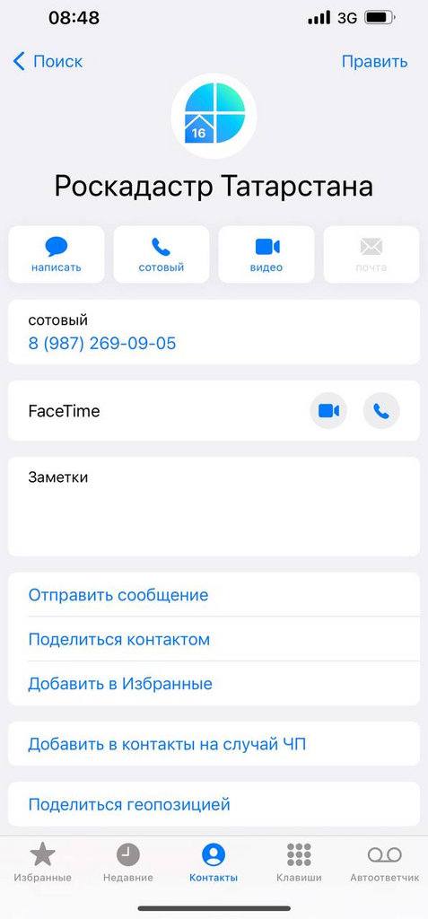








  КОНТАКТЫ
ул. В.Кулагина, д.1
420054, Республика Татарстан, г. Казань,
8 (843)255-25-95
8 (987)269-09-05
Сайт Филиала ППК «Роскадастр»

Slide 16



Спасибо за внимание!

